Slide 1
?

Slide 2
سکه (طرح جدید)
انس طلای جهانی
دلار صرافی بانکی
شاخص کل بورس تهران
Source :
tgju.org

Slide 3
پول - ابزار مبادله، ارزشمند، قابل شمارش
نقدینگی - جمع اسکناس و سکه و سپرده های بانکی
پایه پولی - پول منتشر شده توسط بانک مرکزی(درازای دریافت چیزی)
تورم - افزایش میانگین قیمت کالاهای مصرفی
نرخ بهره - درصد بهره وام

Slide 4
پول - ابزار مبادله، ارزشمند، قابل شمارش
نقدینگی - جمع اسکناس و سکه و سپرده های بانکی
پایه پولی - پول منتشر شده توسط بانک مرکزی و همچنان در حال گردش(در ازای دریافت چیزی)
تورم - افزایش میانگین قیمت کالاهای مصرفی
نرخ بهره - درصد بهره وام

Slide 5
سوالات
فرق نقدینگی و پایه پولی
عامل اصلی تورم چیست؟
تورم و نرخ بهره آیا به هم ارتباطی دارند؟

Slide 6
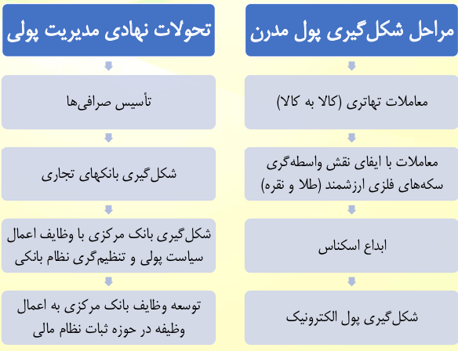
-صرافی
(مبادله ارز)
-بانک مرکزی
(کنترل حجم پول)

Slide 7
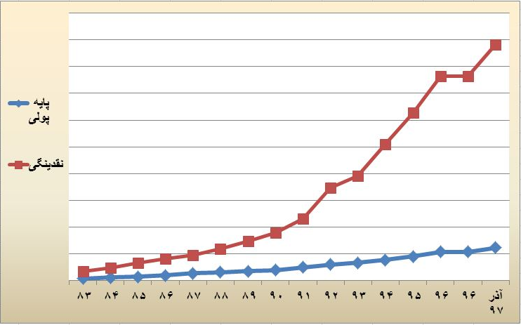

Slide 8
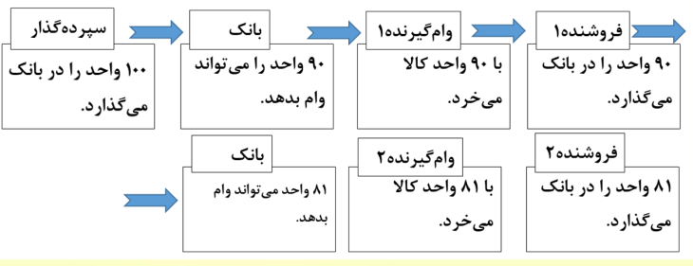
ضریب فزاینده پولی(Money multiplier)

Slide 9
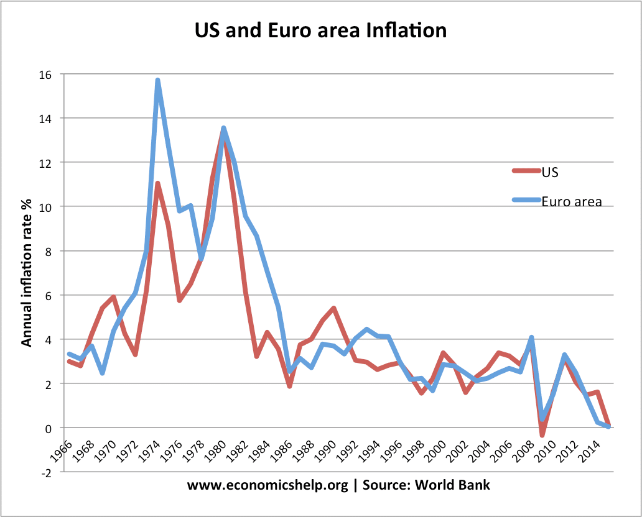
حتی کشورهای پیشرفته هم به تورم دچار بودند. چرا؟
افزایش حجم پول منجر به تورم می شود ولی آیا اصلی عامل است؟

Slide 10
چی فهمیدیم؟
کتاب و جزوه‌ی مبانی اقتصاد دکتر مسعود نیلی در ساخت این درسنامه استفاده شده است.

